Slide 1
1 test na kartę rowerową
Rozpocznij test

Slide 2
1. Do jakich wskazań należy zastosować się w pierwszej kolejności?
Sygnalizacji świetlnej
Znaków pionowych
Policjanta kierującego ruchem
Znaków poziomych żółtych

Slide 3
PRAWIDŁOWA ODPOWIEDŹ:
W pierwszej kolejności należy słuchać wskazań policjanta kierującego ruchem.

Slide 4
2. Pieszy w razie braku chodnika i pobocza zobowiązany jest do poruszania się:
Prawą stroną jezdni
Lewą stroną jezdni
Środkiem jezdni
Obojętnie

Slide 5
PRAWIDŁOWA ODPOWIEDŹ:
Pieszy w razie braku chodnika i pobocza zobowiązany jest do poruszania się lewą stroną jezdni.

Slide 6
3. Kierujący rowerem może wyprzedzać inne pojazdy nie będące rowerem:
Z ich lewej strony
Obojętnie z której strony
Z ich prawej strony

Slide 7
PRAWIDŁOWA ODPOWIEDŹ:
Kierujący rowerem może wyprzedzać inne pojazdy nie będące rowerem z ich prawej strony.

Slide 8
4. Kierujący rowerem może poruszać się po chodniku lub poboczem po lewej stronie jezdni jeżeli:
Opiekuje się osobą poniżej 10 roku życia kierującą rowerem.
Nie posiada odblaskowego, tylnego światła w kolorze czerwonym.
Posiada elementy odblaskowe i działający dzwonek.
Posiada działający dzwonek lub inny sygnał o nieprzeraźliwym dźwięku.

Slide 9
PRAWIDŁOWA ODPOWIEDŹ:
Kierujący rowerem może poruszać się po chodniku lub poboczem po lewej stronie jezdni jeżeli opiekuje się osobą poniżej 10 roku życia kierującą rowerem.

Slide 10
5. Jakiego kształtu i koloru są znaki zakazu?
Żółto- czerwone i trójkątne
Żółto- czerwone i kwadratowe
Niebiesko- białe i okrągłe
Biało- czerwone i okrągłe

Slide 11
PRAWIDŁOWA ODPOWIEDŹ:
Znaki zakazu są biało- czerwone i okrągłe.

Slide 12
6. Który znak, umieszczony na skrzyżowaniu nakazuje bezwzględne zatrzymanie się i ustąpienie pierwszeństwa przejazdu?
A. | B.
C. | D.

Slide 13
PRAWIDŁOWA ODPOWIEDŹ:
Znak STOP umieszczony na skrzyżowaniu nakazuje bezwzględne zatrzymanie się i ustąpienie pierwszeństwa przejazdu.

Slide 14
7. Ten znak informuje, że:
Jesteśmy na skrzyżowaniu dróg równorzędnych.
Mamy zakaz wjazdu pod prąd.
Możliwe jest oszronienie jezdni.
Na drodze prowadzone są roboty drogowe.

Slide 15
PRAWIDŁOWA ODPOWIEDŹ:
Ten znak informuje, że jesteśmy na skrzyżowaniu dróg równorzędnych.

Slide 16
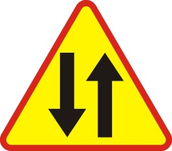
8. Który z poniższych znaków mówi, że mamy pierwszeństwo:
A. | B.
C. | D.

Slide 17
PRAWIDŁOWA ODPOWIEDŹ:
Ten znak umieszczony na skrzyżowaniu informuje, że mamy pierwszeństwo.

Slide 18
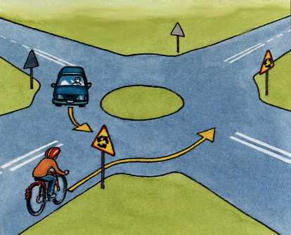
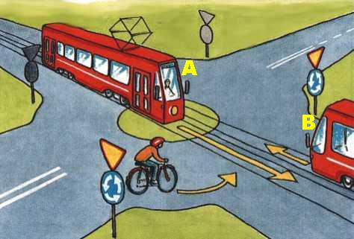
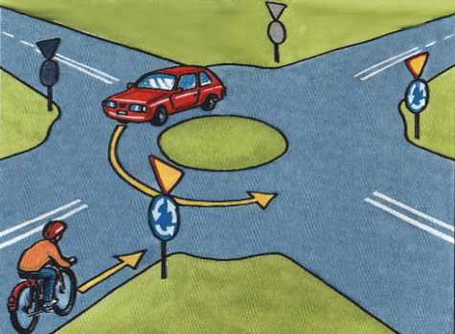
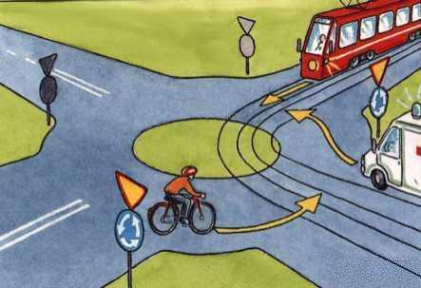
9. Na którym skrzyżowaniu rowerzysta ma pierwszeństwo przejazdu?
A. | B.
C. | D.

Slide 19
PRAWIDŁOWA ODPOWIEDŹ:
Na tym skrzyżowaniu rowerzysta ma pierwszeństwo przejazdu.

Slide 20
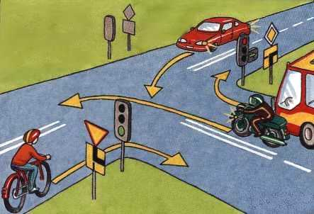
10. Kto pierwszy wjedzie na skrzyżowanie na rysunku poniżej?
 | A. Autobus
 | B. Motocyklista
 | C. Auto
 | D. Rowerzysta

Slide 21
PRAWIDŁOWA ODPOWIEDŹ:
Jako pierwszy na skrzyżowanie wjedzie rowerzysta.

Slide 22
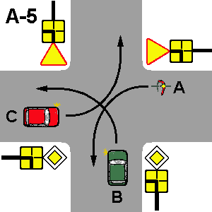
11. W jakiej kolejności pojazdy opuszczą skrzyżowanie?
Pojazd A, pojazd B, pojazd C
Pojazd B, pojazd C, pojazd A
Pojazd C, pojazd B, pojazd A

Slide 23
PRAWIDŁOWA ODPOWIEDŹ:
Poniższe skrzyżowanie pojazdy opuszczą w następującej kolejności:
Pojazd B, pojazd C, pojazd A

Slide 24
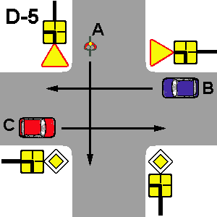
12. W jakiej kolejności pojazdy opuszczą skrzyżowanie?
Pojazd A, pojazd B, pojazd C
Pojazd B, pojazd A, pojazd C
Pojazd C, pojazd A, pojazd B

Slide 25
PRAWIDŁOWA ODPOWIEDŹ:
Poniższe skrzyżowanie pojazdy opuszczą w następującej kolejności:
Pojazd C, pojazd A, pojazd B

Slide 26
13. W przypadku krwotoku należy:
Zatamować krwawienie, uciskając ranę czystym kawałkiem tkaniny- gaza, bandaże, chusta trójkątna.
Pozostawić ranę bez ingerencji.
Unieść kończynę w górę.

Slide 27
PRAWIDŁOWA ODPOWIEDŹ:
W przypadku krwotoku należy zatamować krwawienie, uciskając ranę czystym kawałkiem tkaniny- gaza, bandaże, chusta trójkątna.

Slide 28
14. W przypadku zranienie ciałem obcym należy:
Natychmiast usunąć je z rany.
Pozostawić ciało obce w ranie i przykryć jałowym opatrunkiem.
Usunąć ciało obce i opatrzyć ranę.

Slide 29
PRAWIDŁOWA ODPOWIEDŹ:
W przypadku zranienie ciałem obcym należy pozostawić ciało obce w ranie i przykryć jałowym opatrunkiem.

Slide 30
15. W przypadku złamania należy:
Unieruchomić dwa stawy sąsiadujące ze złamaną kością lub dwóch sąsiednich kości, jeżeli uszkodzony jest staw.
Założyć opaskę uciskową lub chustę trójkątną.
Unieść kończynę w górę.

Slide 31
PRAWIDŁOWA ODPOWIEDŹ:
W przypadku złamania należy unieruchomić dwa stawy sąsiadujące ze złamaną kością lub dwóch sąsiednich kości, jeżeli uszkodzony jest staw.

Slide 32
GRATULACJE! ZAKOŃCZYŁEŚ TEST C

